Slide 1


Ségrégation urbaine et scolaire
Dynamiques spatiales et sociales à différentes échelles.
Marco Oberti
IHEDATE– Octobre 2026

Slide 2
Pourquoi lutter contre la ségrégation scolaire ?
Une certaine idée de l’égalité des chances, de la méritocratie, et de la citoyenneté : la référence à la mixité comme valeur républicaine
Le rôle central de l’école :
  Une conception ouverte de la formation des citoyens
  La confrontation à l’altérité, à la diversité // l’entre-soi
  Facteur d’intégration sociale, et donc de cohésion sociale
Un levier pour réduire les inégalités scolaires
Des attentes naïves ? Gommer les différences de classes et produire des relations harmonieuses entre les différents groupes sociaux
Ségrégation scolaire et ségrégation urbaine : une question principalement métropolitaine

Slide 3
La complexité des choix scolaires
Peur du déclassement et crispation scolaire
Garantir le « meilleur » environnement scolaire à ses enfants
  Diversité et qualité de l’offre scolaire (options, langues, corps enseignant, infrastructure, etc.)
  Climat d’établissement, sécurité
  Mais aussi profil social et ethnique largement mobilisé par les parents pour évaluer un établissement scolaire
Tension entre un idéal de mixité et d’égalité des chances et la conscience d’une compétition aigüe pour l’obtention des meilleurs titres scolaires
  Vision individualisée de la réussite de ses enfants…surtout chez les classes supérieures
  Valorisation de la mixité à l’école…mais ne pas « sacrifier » ses enfants au nom de cet idéal

Slide 4
Le contexte français : l’impact paradoxal de la sectorisation scolaire
Le caractère formel et abstrait du modèle républicain d’intégration :
  garantir à tous l’accès à la même éducation (égalité des chances), quels que soient son origine sociale et son lieu de résidence
L’ambivalence de la sectorisation scolaire face à la ségrégation urbaine
L’évitement des écoles publiques peu attractives et/ou stigmatisées
  Le choix du privé => vecteur principal de la ségrégation scolaire dans les grandes villes (entre 85 et 90% de l’évitement total)
  Stratégies scolaires
    Demandes de dérogation pour un collège hors-secteur
    Fausses domiciliations
  Stratégies résidentielles

Slide 5
Les tendances de la ségrégation scolaire dans les principales unités urbaines françaises (2007-2019)

Slide 6
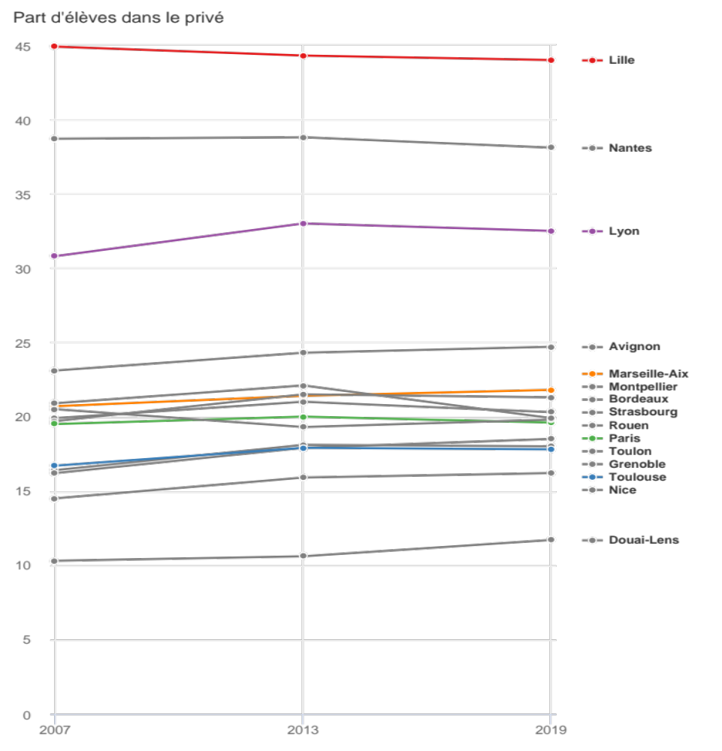
Des situations contrastées et un poids relativement stable du privé

Slide 7
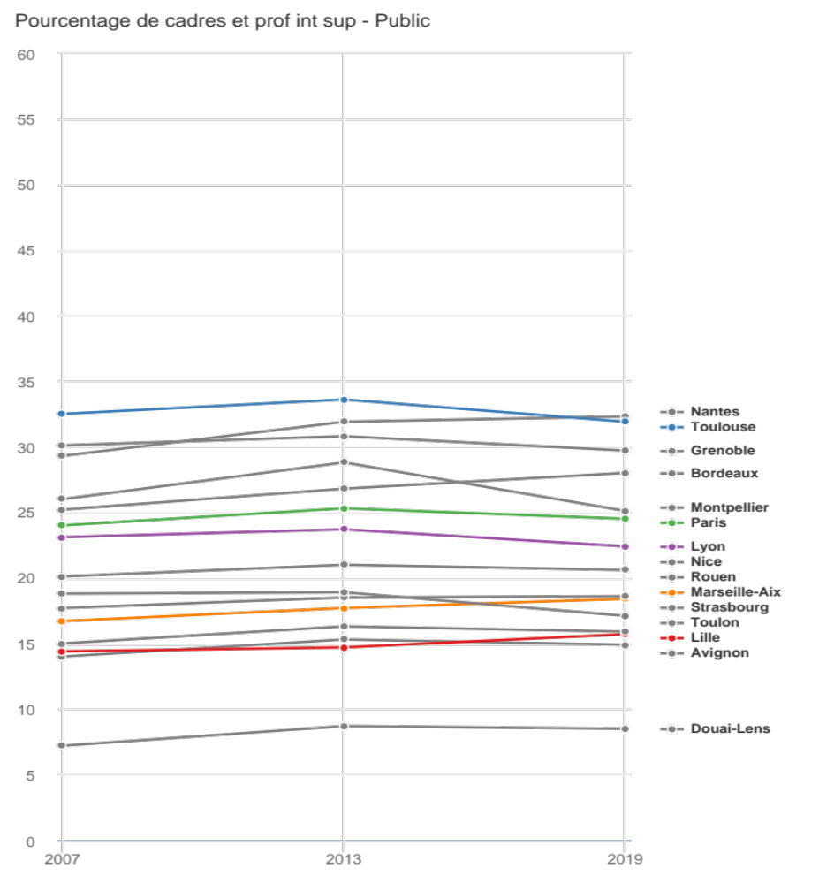
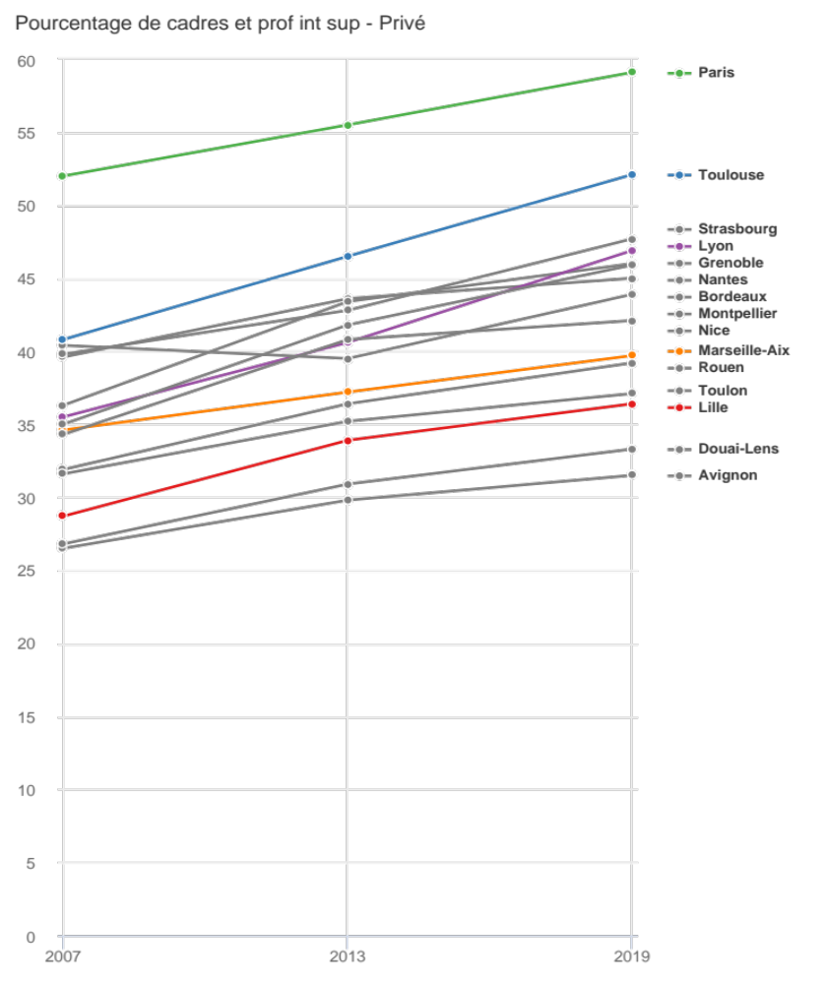
Une forte augmentation du poids des élèves issus des classes supérieures et des classes moyennes-supérieures dans le privé / stable dans le public
Collèges publics
Collèges privés

Slide 8
Mais un très faible impact sur le profil social des collèges publics, malgré la forte augmentation des classes supérieures dans la plupart des villes

Slide 9
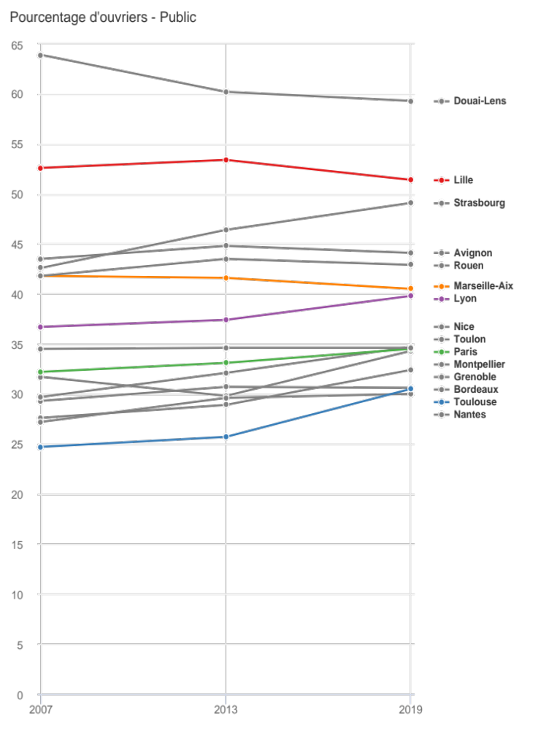
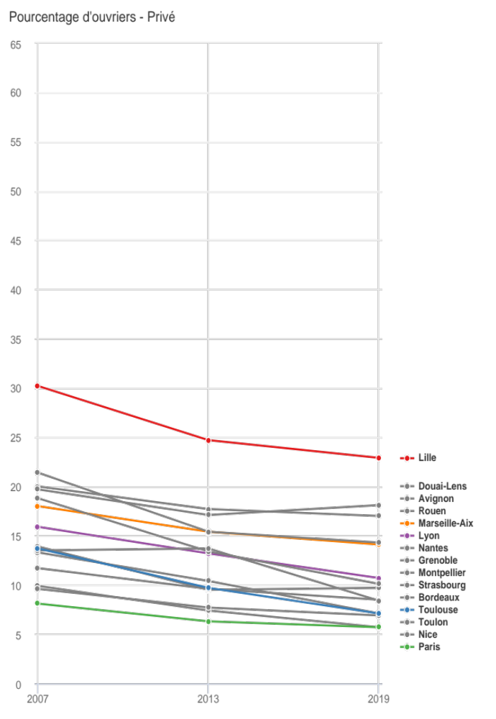
Présence importante et stable des élèves d’origine populaire dans le public / baisse dans le privé
Collèges publics
Collèges privés

Slide 10
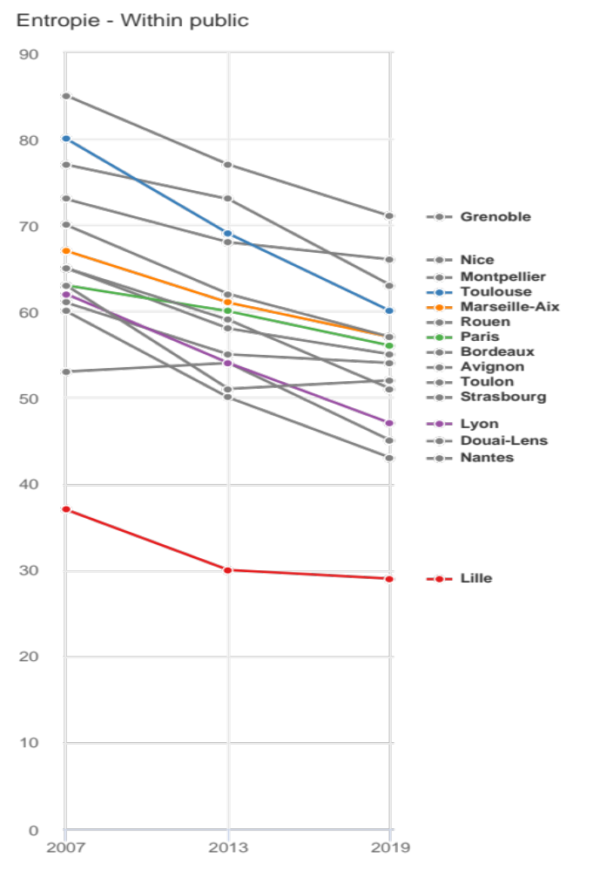
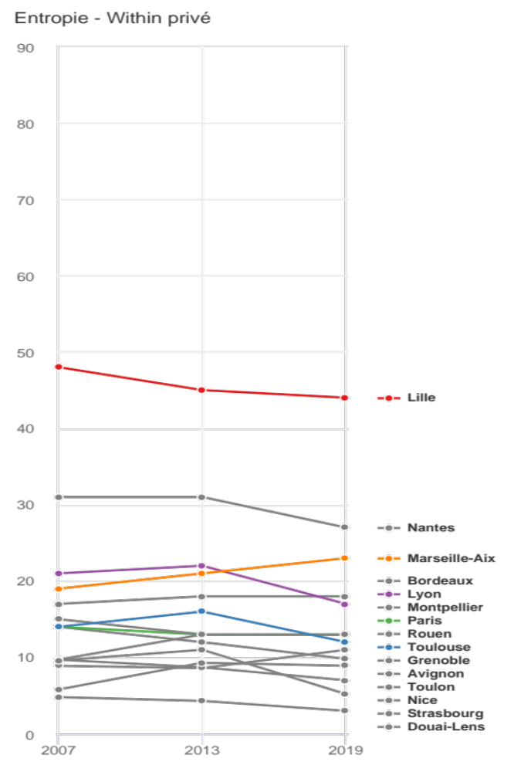
La part de la ségrégation dans le secteur public dans l’explication globale de la ségrégation scolaire baisse ; plutôt stable pour le privé
PUBLIC
PRIVÉ

Slide 11
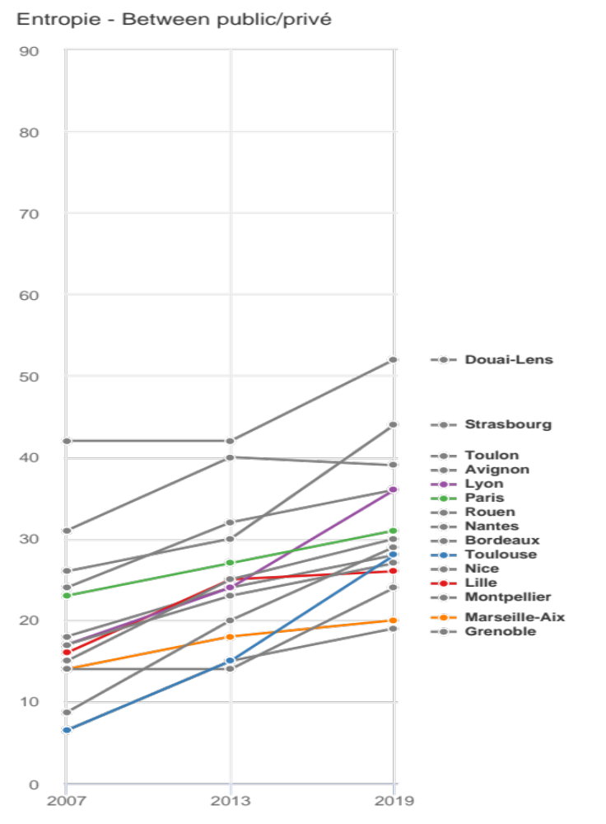
Le principal résultat est la croissance significative de la différence de composition sociale entre le public et le privé dans l’explication totale de la ségrégation scolaire

Slide 13
Une forte différenciation sociale à différentes échelles

Slide 14
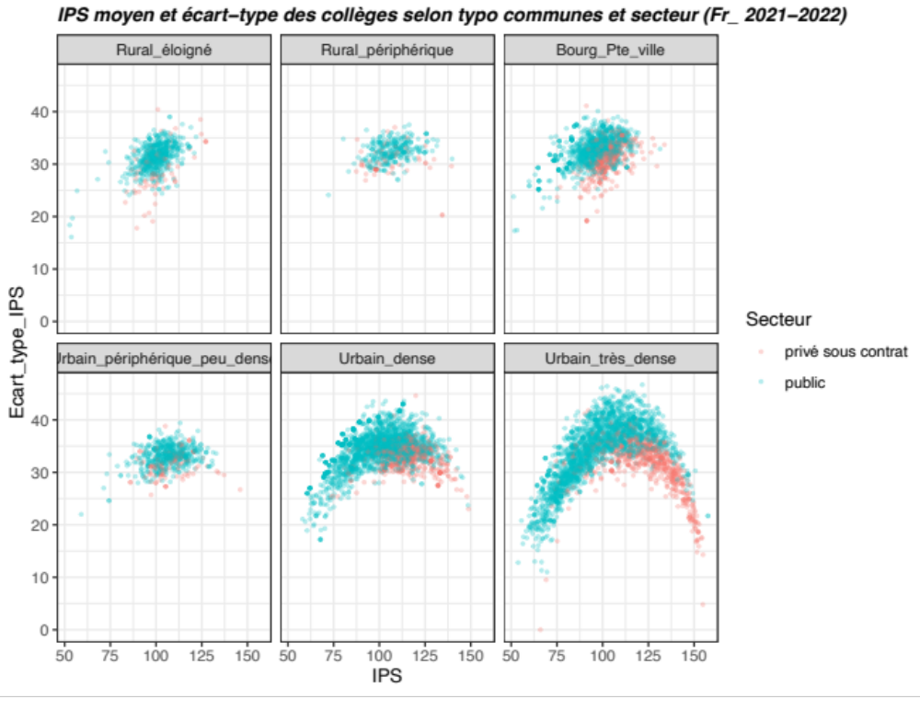
Des territoires ruraux peu différenciés au clivage des métropoles
Diversité sociale
Homogénéité sociale
Très défavorisé
Très favorisé

Slide 15
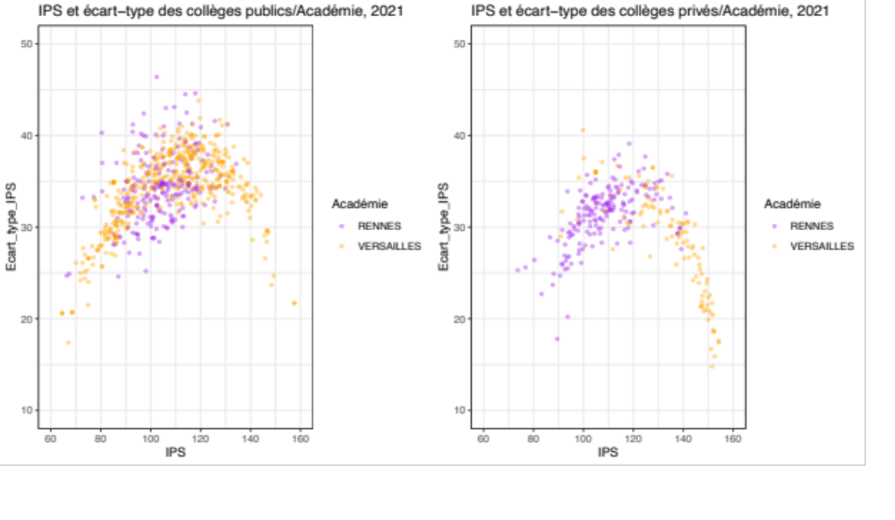
Entre les académies
Collèges publics
Collèges privés

Slide 16
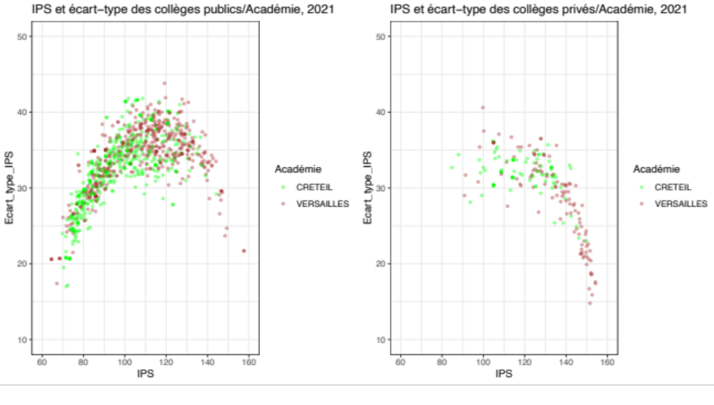
Entre académies au sein d’une même unité urbaine
Collèges publics
Collèges privés

Slide 17
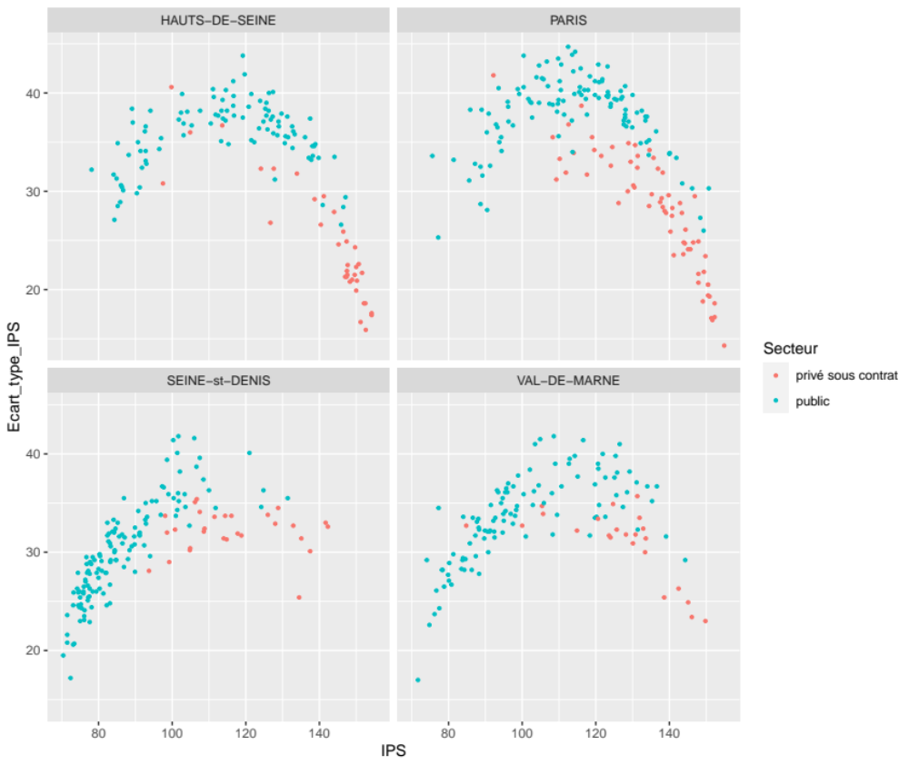
Entre départements au sein d’une même unité urbaine

Slide 18
La sectorisation scolaire : outil d’affectation des élèves et d’allocation des ressources
Collège public : l'affectation dépend du lieu de résidence des parents
Objectif premier : répartir élèves et moyens entre établissements
Mais on attend aussi d'elle une action sur la mixité sociale
L'assouplissement de 2007-2008 n'a pas atteint ses objectifs
50 %
de la ségrégation scolaire vient de la ségrégation résidentielle
50 %
vient des choix scolaires des familles
Boutchenik, Givord & Monso (2021)
À interpréter avec prudence : supprimer la carte scolaire ne réduirait pas la ségrégation de moitié. Là où le choix est libre (Royaume-Uni, Pays-Bas, Chili), elle est très élevée.
!
Notes:
(≈ 1,5 min) La carte scolaire sert d'abord à répartir les élèves et les moyens entre établissements, pas à produire de la mixité. On lui en demande pourtant. Boutchenik et co-auteurs (2021) : la ségrégation scolaire vient pour moitié de la ségrégation résidentielle, pour moitié des choix scolaires des familles. À interpréter avec prudence : cela ne signifie pas que supprimer la carte scolaire réduirait la ségrégation de moitié. Au Royaume-Uni, aux Pays-Bas, au Chili, où le choix est libre, la ségrégation scolaire est très élevée. À l'inverse, une sectorisation trop rigide peut renforcer la ségrégation résidentielle. L'assouplissement de 2007-2008 n'a pas atteint ses objectifs (Oberti et Préteceille, 2013).

Slide 19
Ségrégation résidentielle et scolaire
(Indice de Theil, enfants de 11-14 ans, 2007-2019) dans les trois métropoles

Slide 20
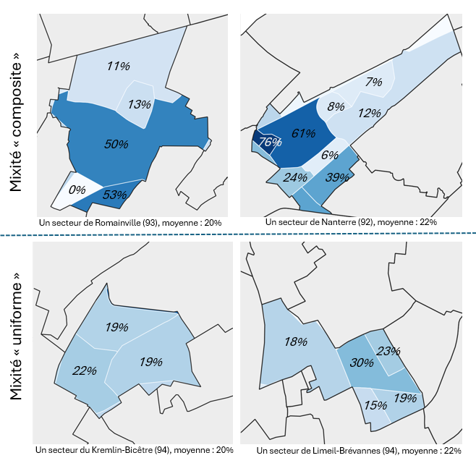
Types de secteurs scolaires et contrastes internes
Paris / 1ère couronne (2019)
173
Secteurs favorisés
Cadres surreprésentés
139
Secteurs mixtes
Tous les groupes sociaux, beaucoup de professions intermédiaires
125
Secteurs défavorisés
Catégories populaires surreprésentées
73 des 139 mixtes sont « composites »
(mosaïque de quartiers favorisés et populaires)
Part d'enfants de catégories moyennes-supérieures par IRIS, quatre secteurs « mixtes »
Métropole parisienne, 437 secteurs (ACP + classification ascendante hiérarchique). Source : RGP INSEE.
Notes:
(≈ 2 min) Typologie des 437 secteurs de la métropole parisienne : 173 favorisés, 139 mixtes, 125 défavorisés. Parmi les 139 mixtes, 73 (un peu plus de la moitié) sont de mixité « composite », une mosaïque de quartiers très favorisés et de quartiers populaires, typique de communes populaires où les catégories moyennes et supérieures ont progressé (Est parisien, communes de Seine-Saint-Denis limitrophes, Hauts-de-Seine). Les autres sont de mixité « uniforme » : des quartiers eux-mêmes mixtes, dans des zones pavillonnaires du Val-de-Marne ou de Seine-Saint-Denis. La carte illustre : Romainville et Nanterre pour le composite (de 0 % à 76 % d'enfants de catégories moyennes-supérieures selon l'IRIS), Le Kremlin-Bicêtre et Limeil-Brévannes pour l'uniforme (de 15 % à 30 %). Deux formes de cohabitation sociale, vécues différemment par les familles, notamment au passage du primaire au collège.

Slide 21
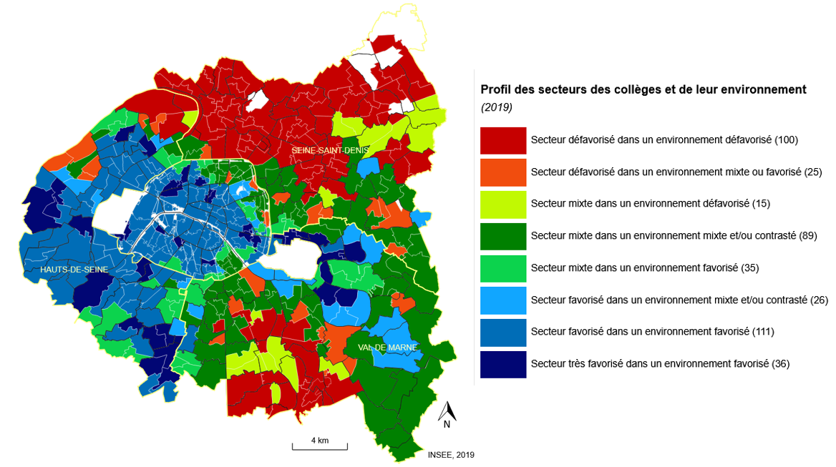
Des espaces contigus homogènes et peu de frontières contrastées
Paris + 1ère couronne (2019)
Rares
frontières défavorisé / favorisé (Nanterre, Bonneuil)
Notes:
(≈ 2 min) On qualifie aussi l'environnement de chaque secteur par la composition moyenne des secteurs voisins. Les deux configurations de loin les plus nombreuses : 100 secteurs défavorisés dans un environnement défavorisé (surtout en Seine-Saint-Denis) et 147 secteurs favorisés ou très favorisés (111 + 36) dans un environnement favorisé (Paris intra-muros, ouest des Hauts-de-Seine). Les cas de voisinage direct entre secteur défavorisé et secteur favorisé sont rares (Nanterre, Bonneuil-sur-Marne) : c'est là qu'une re-sectorisation pourrait créer de la mixité. Plus souvent, un secteur défavorisé jouxte un secteur mixte : redécouper risquerait de fragiliser une mixité en place. Et en Seine-Saint-Denis, les secteurs populaires homogènes et contigus rendent élargissement ou redécoupage peu efficaces. Conclusion : croiser l'écart entre secteurs contigus et le profil social absolu des secteurs.

Slide 22
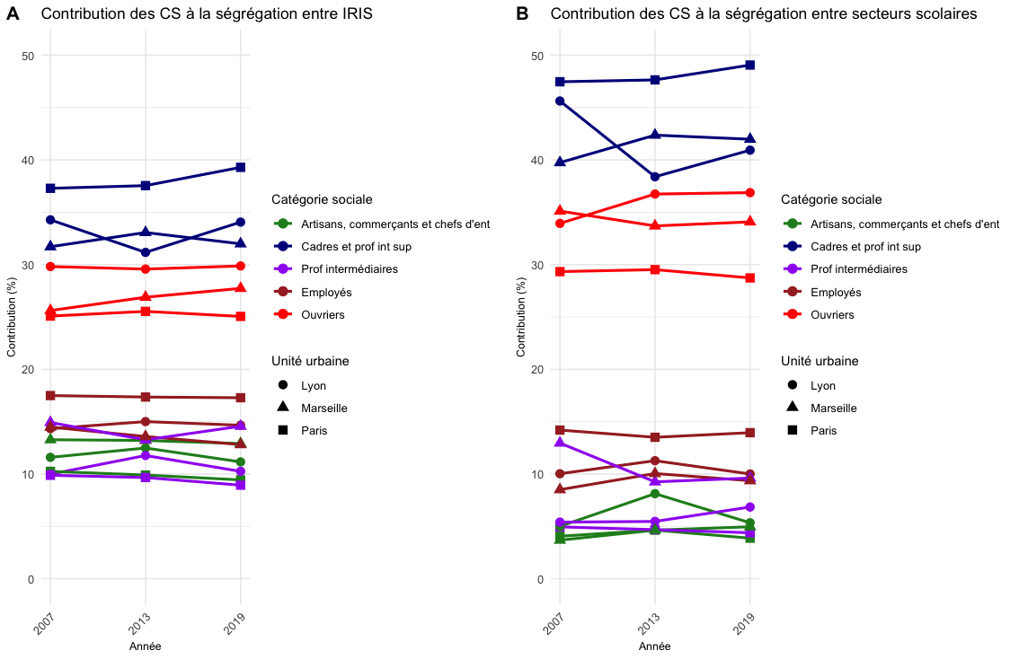
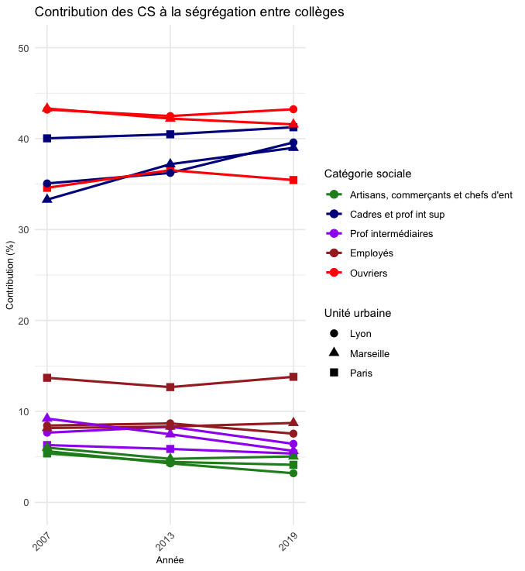
Très forte contribution des classes supérieures à la ségrégation résidentielle et scolaire / Différence entre UU pour la ség scolaire
Entre IRIS
Entre secteurs scolaires
Entre collèges
Notes:
(≈ 2 min) Contribution de chaque catégorie sociale à l'indice de Theil. Panneau A : entre quartiers (IRIS) ; panneau B : entre secteurs scolaires ; à droite : entre collèges. Dans les trois villes, même hiérarchie : classes supérieures d'abord, ouvriers ensuite. Ensemble, elles pèsent plus de 60 % de la ségrégation entre quartiers et près de 80 % de celle entre secteurs : la ségrégation entre secteurs est polarisée par les deux extrémités de la stratification sociale. Entre collèges, les classes supérieures dominent à Paris, les ouvriers à Lyon et Marseille. Attention : contribuer beaucoup à la ségrégation ne dit pas encore qui contourne le plus le collège public de secteur.

Slide 23
L'évitement du collège de secteur explique de 41 % à 47 % de la ségrégation scolaire
Sources : RGP INSEE et DEPP, 2007-2019 ; Paris, Lyon, Marseille.
Notes:
(≈ 1,5 min) Contribution de la non-scolarisation dans le collège public de secteur à la ségrégation scolaire totale, en 2019 : 47 % à Marseille (stable, autour de 47-49 % depuis 2007), 41 % à Paris et 42 % à Lyon, avec une hausse entre 2007 et 2019 dans ces deux villes (de 37 à 41 % à Paris, de 35 à 42 % à Lyon). Le recours au privé représente 85 à 90 % de l'évitement ; les dérogations vers un autre collège public pèsent peu. Si la carte scolaire était parfaitement respectée, la ségrégation scolaire serait donc réduite de près de moitié, mais c'est un constat purement théorique : sans possibilité d'évitement, les familles tiendraient sans doute davantage compte des frontières des secteurs dans leurs choix résidentiels.

Slide 24
Ce sont surtout les classes supérieures du pôle privé qui recourent au privé, y compris dans les secteurs favorisés
À retenir
Pôle privé des classes supérieures : 51 à 55 % dans le privé ; pôle public/culturel : 29 %
Recours le plus élevé là où les collèges publics sont déjà les plus favorisés
Effet limité sur le collège de secteur, mais sélectivité accrue du privé
Évitement ≠ pratique des seules classes moyennes en secteurs mixtes
Source : DEPP, 2021. Taux de scolarisation dans l'enseignement privé selon la catégorie sociale.
Notes:
(≈ 1,5 min) Taux de scolarisation dans le privé à Paris et petite couronne : 55 % chez les indépendants et chefs d'entreprise, 51 % chez les cadres d'entreprise, 29 % chez les cadres et professions intellectuelles supérieures, 19 % pour les professions intermédiaires, 15 % pour les ouvriers, 10 % pour les employés. Ce sont donc les catégories du pôle privé des classes supérieures qui sont surreprésentées dans le privé, davantage que le pôle public et culturel. Ce recours est le plus élevé dans les espaces où les collèges publics sont déjà les plus favorisés (carte du début). Dans ces contextes, c'est plus l'accès à un établissement précis qu'un évitement du secteur qui motive le choix, avec un effet limité sur le collège de secteur qui reste favorisé ; mais ces choix accroissent la sélectivité sociale du privé. Il est donc erroné de réduire l'évitement à une pratique de classes moyennes vivant en secteurs mixtes ou populaires.

Slide 25
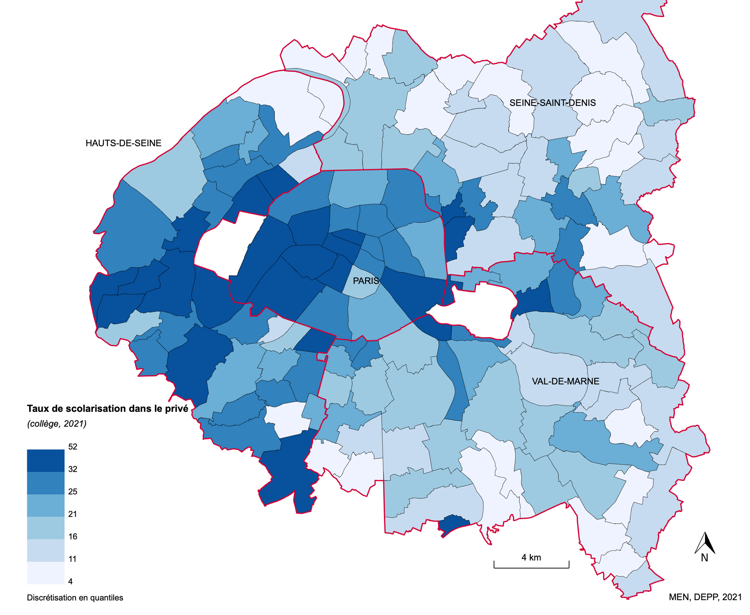
Des classes supérieures « protégées » par la sectorisation, mais sureprésentées dans l’enseignement privé
Source : MEN, DEPP, 2021. Taux de scolarisation dans le privé (collège), discrétisation en quantiles.
Notes:
(≈ 1,5 min) Carte du taux de scolarisation dans le privé au collège (2021) à Paris et en petite couronne. Les taux les plus élevés se concentrent dans l'ouest et le centre de Paris et à l'ouest des Hauts-de-Seine, avec des classes allant jusqu'à 52 % ; la Seine-Saint-Denis et une partie du Val-de-Marne sont surtout dans les classes basses. Le privé est donc le plus utilisé là où se trouvent déjà les collèges publics les plus favorisés. La même inégale répartition au sein des villes s'observe, d'après vos cartes, à Lille, Lyon et Marseille ; ces cartes n'ont pas été reproduites ici car illisibles à cette taille.

Slide 26
CONCLUSION
Un clivage public / privé croissant
Part de la ségrégation entre public et privé en hausse partout, de 19 % à 52 % en 2019, avec un poids du privé stable.
Une sectorisation à l'effet non uniforme
Elle atténue la ségrégation dans les secteurs mixtes, mais beaucoup de secteurs restent homogènes et contigus.
1
2
Une carte scolaire contournée essentiellement par le choix du privé
Respectée, elle réduirait théoriquement la ségrégation de près de moitié ; le privé représente 85 à 90 % de l'évitement.
Le rôle central des classes supérieures
Des choix sélectifs vers le privé même quand le collège de secteur est favorisé.
3
4
C’est parce que le recours au privé est une pratique socialement différenciée qu’elle contribue à la ségrégation scolaire.
Erroné de réduire l’évitement scolaire à une pratique de classes moyennes vivant dans des espaces mixtes ou populaires.
La ségrégation scolaire dans les métropoles repose sur un état donné de la ségrégation résidentielle, qui se trouve amplifiée par les choix sélectifs des classes supérieures vers l’enseignement privé.
Notes:
(≈ 1,5 min) Quatre messages à articuler. 1) Le clivage public / privé est une composante croissante de la ségrégation scolaire des unités urbaines, alors même que le poids du privé est stable. 2) La sectorisation n'a pas un effet uniforme : elle atténue la ségrégation quand les secteurs sont mixtes, mais beaucoup de secteurs sont homogènes et contigus. 3) Respectée, elle réduirait de près de moitié la ségrégation scolaire (constat théorique), mais elle est contournée, surtout par le privé. 4) Les classes supérieures, avec les classes populaires, structurent cette ségrégation, y compris quand le collège de secteur est favorisé.

Slide 27
Enjeux de politiques publiques
Les limites de la sectorisation
La ségrégation résidentielle des grandes villes en limite la portée ; ce n’est pas sa vocation première.
Des redécoupages subtils
Peu de frontières entre secteurs défavorisés et favorisés ; peu d'effet attendu là où les secteurs populaires sont homogènes et contigus.
1
2
Agir sur privé
Sélectivité sociale croissante : réfléchir à ses modalités de recrutement et de financement.
Diversité socio-territoriale des configurations / Dispositifs locaux
Écarts entre académies, départements et contextes locaux : les configurations varient fortement d'un territoire à l'autre.
3
4
Notes:
(≈ 2,5 min) Quatre enjeux, puis des questions pour la salle. 1) La sectorisation n'est pas un instrument suffisant : la ségrégation résidentielle des grandes villes limite considérablement la possibilité d'en faire un outil efficace de réduction de la ségrégation scolaire ; ce n'était d'ailleurs pas sa vocation principale. 2) Si l'on redécoupe, il faut cibler : les rares frontières entre secteurs défavorisés et favorisés ; pas la Seine-Saint-Denis, où les secteurs populaires homogènes et contigus rendent le redécoupage peu efficace. 3) Le privé doit entrer dans le champ : sélectivité sociale croissante, donc réflexion sur ses modalités de recrutement et de financement. 4) Penser à l'échelle des bassins et des unités urbaines : les différences entre académies et départements et les contextes locaux (marché scolaire ouvert ou contraint) conditionnent les effets. Ce dernier point est une piste de discussion, qui prolonge les résultats du panorama. À lancer en échange avec la salle.

Slide 29
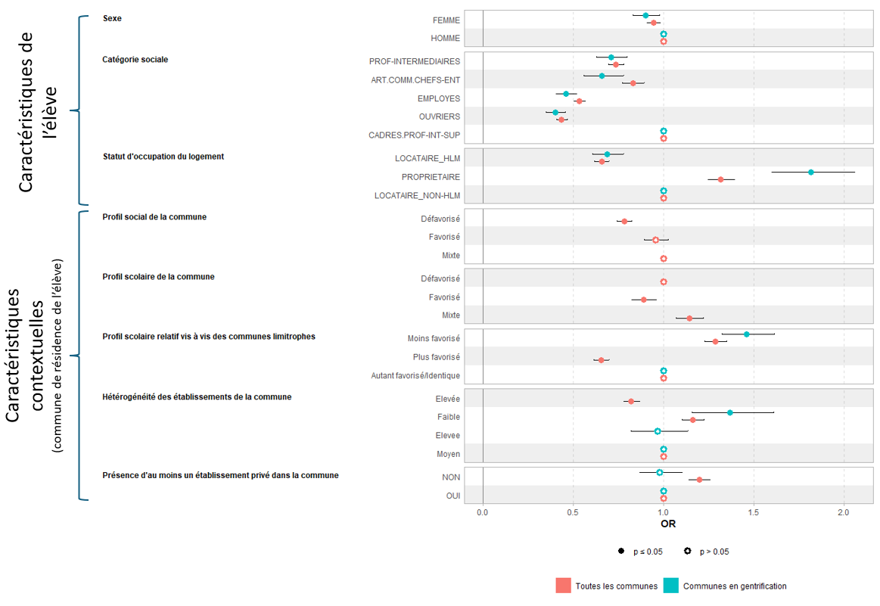
Régression logistique : scolarisation hors-commune
(Communes de la petite couronne et communes en gentrification, 2018)

